Slide 1

TUGAS AKHIR DATA MINING
ESTIMASI HARGA MOBIL menggunakan algoritma regresi linear
TUBAGUS FARHAN YASIN (14012200154)
IZWAR IRSYAD M.N (14012200010)
MIKO DEFRISKO (14012200190)
AKMAL HAKIM (14012200158)

Slide 2
Pengertian
Regresi Linear adalah algoritma machine learning yang digunakan untuk memodelkan hubungan antara satu atau lebih variabel independen (input) dan variabel dependen (output). Model ini berasumsi bahwa hubungan tersebut bersifat linier, yang berarti perubahan dalam variabel input berbanding lurus dengan perubahan dalam output.
TUJUAN
Memprediksi harga mobil berdasarkan fitur seperti :
Merek
Model
Tahun
Jarak tempuh
Jenis bahan bakar

Slide 3
KEUNGGULAN & KEKURANGAN
Keunggulan | Kekurangan
Sederhana dan mudah dipahami | Hanya cocok untuk hubungan linier
Cepat dan efisien untuk dataset kecil hingga sedang | Sensitif terhadap outlier
Mudah diinterpretasikan | Multikolinearitas dapat membuat hasil tidak stabil
Banyak digunakan dalam berbagai bidang | Tidak menangani fitur kategori secara langsung
Memberikan wawasan langsung tentang hubungan data | Tidak cocok untuk hubungan non-linier kompleks

Slide 4
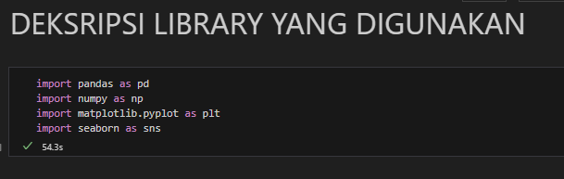
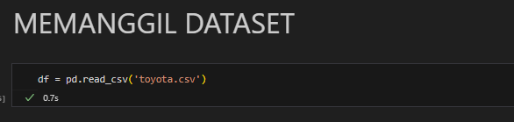
PEMBAHASAN

Slide 5
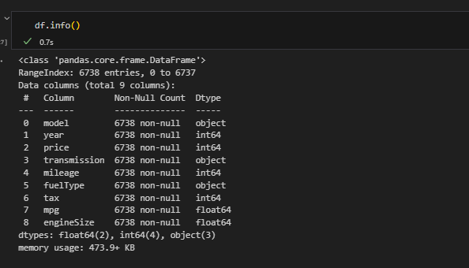
Menampilkan tipe data

Slide 6
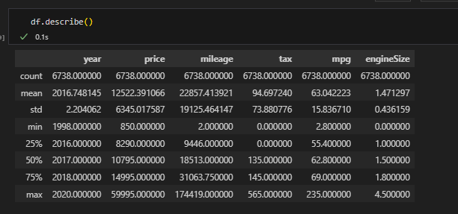

Slide 7
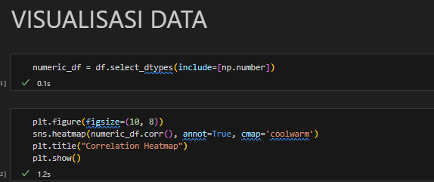
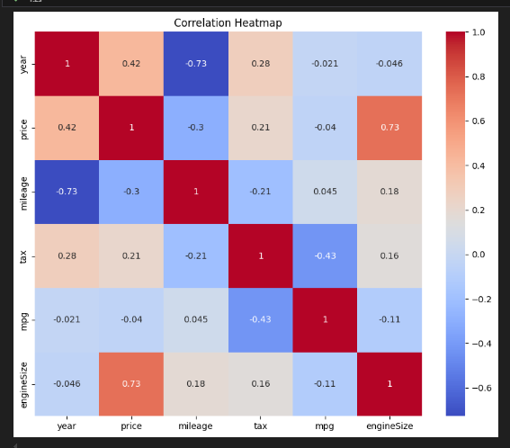

Slide 8
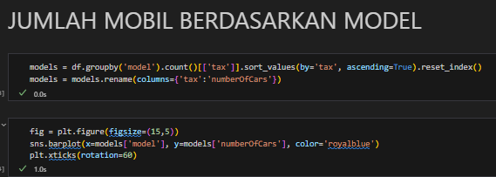
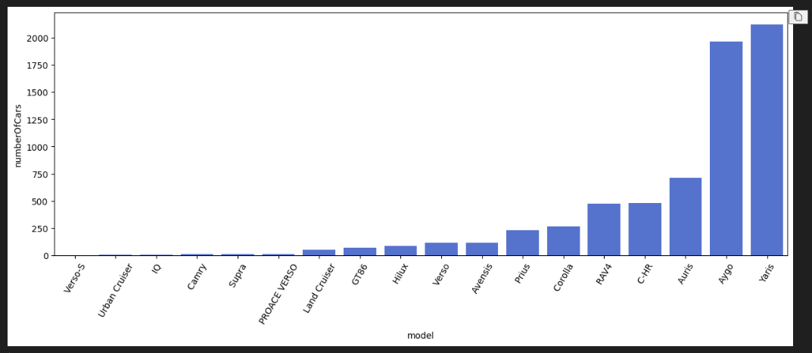
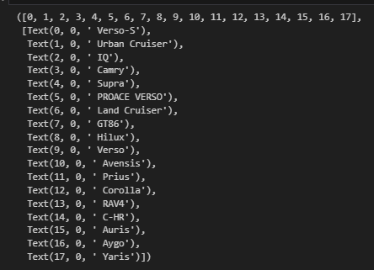

Slide 9
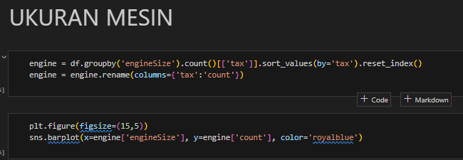
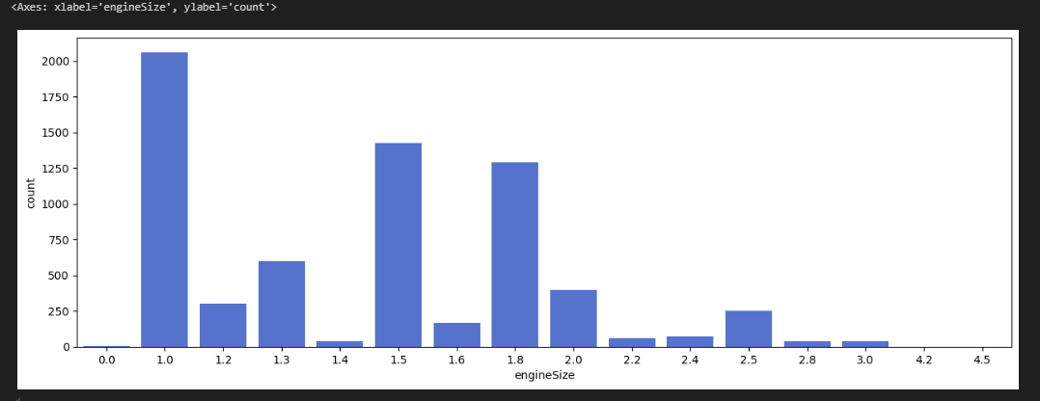

Slide 10
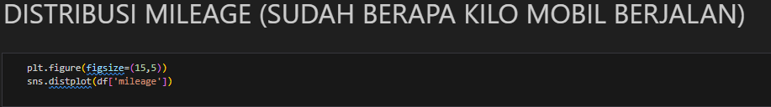
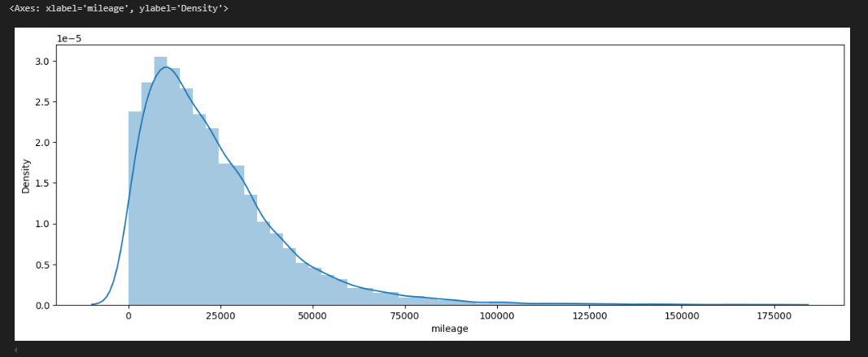

Slide 11
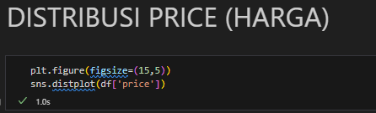
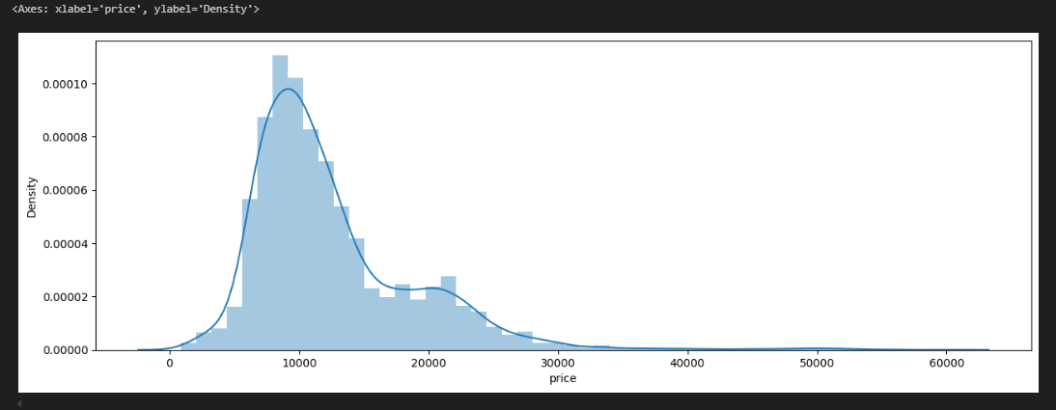

Slide 12
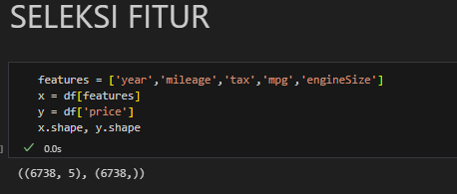

Slide 13
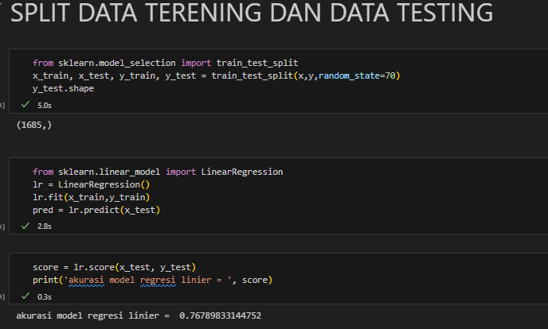

Slide 14
